Slide 1
Thema 14 een kindercentrum beheren Doelstellingen: 1ste les pw niveau 4 3de jaar
Je:
Herkent en beschrijft verschillende beheertaken
Beschrijft kenmerken van kostenbewust handelen
Verzamelt relevante informatie voor een kinddossier
Past verschillende beheer vaardigheden toe

Slide 2
Thema 14 een kindercentrum beheren
14.1 Een kindercentrum beheren
14.2 Financiële rapportages
14.3 Beheervaardigheden
14.4 Verdieping: Financiering van kinderopvang

Slide 3
14.1 een kindercentrum beheren
Beheren betekent: de zorg en verantwoordelijkheid voor iets hebben.
In een kindcentrum houdt dit in dat je, naast het werken met kinderen je ook bezig houdt met andere processen op de werkvloer
Processen die ervoor zorgen dat het werken met kinderen goed en soepel verloopt
Je houdt dus overzicht op de werkvloer en de zorg voor belangrijke randzaken
Bij het uitvoeren van beheertaken heb je dus een cruciale rol in de organisatie
Beheertaken zijn alle werkzaamheden en verantwoordelijkheden die komen kijken bij het beheren van een kindercentrum

Slide 4
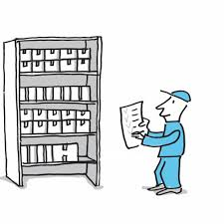
14.1.1 Beheertaken
Werk je als gespecialiseerd pedagogisch medewerker in een kindercentrum, dan kan het zijn dat je beheertaken uitvoert.
Voorbeelden van beheertaken:
Voorraadbeheer
Onderhoud aan meubels , instrumenten, apparatuur en textiel
Onderhouden van contacten met leveranciers
Maken van een bestellijst
Aannemen en controleren geleverde bestellingen
Kinddossiers bij houden
Rapporteren van bijzonderheden naar je leidinggevende
Bijhouden van wachtlijsten

Slide 5
14.1.1 Beheertaken (vervolg)
Bij het uitvoeren van beheertaken is het belangrijk om gegevens te documenteren (vast te leggen) op papier of digitaal, zodat anderen deze gegevens kunnen opzoeken.
Zo kan er geen verwarring ontstaan over afspraken en uitgaves. Dit is verplicht, de overkoepelende organisatie van het kindcentrum moet kunnen zien waaraan jullie werken en hoe.

Slide 6
Voorraadbeheer
Voorraadbeheer betekend dat je bewust bezig bent met wat er aan voorraad is in het kindercentrum
Denk bijvoorbeeld aan:
Tellen van de voorraad
Houdbaarheidsdata controleren
Maken van een bestellijst
Bestellen van nieuwe materialen en (hulp)middelen
Binnengekomen bestellingen controleren op inhoud en kwaliteit

Slide 7
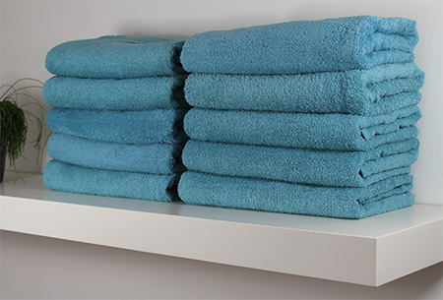
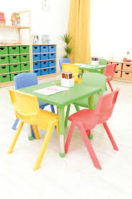
Onderhoud
Onder beheertaken valt ook het onderhouden, op tijd vervangen en afschrijven van materialen
Controleer regelmatig de apparatuur bijv. de vaatwasser, droger, wasmachine
Zorg ervoor dat het textiel zoals washandjes, handdoeken , gordijnen op tijd worden vervangen
Instrumenten en meubels controleer je op kwaliteit en veiligheid
Kortom, door alles optimaal te houden gaan apparatuur, meubels en
instrumenten langer mee en houd je de werkomgeving prettig en veilig

Slide 8
Kinddossiers
In een kinddossier noteer je alle relevante informatie over een kind dat in het kindercentrum komt.
Elk kind heeft zijn eigen dossier
Relevante informatie rondom het kind:
Contact gegevens ouders/thuis/woongroep
Beschrijving van het gedrag van het kind
Informatie over eventuele beperkingen/ allergieën
Wat een kind wel /niet mag eten en drinken
Informatie over ophalen, brengen en zelfstandig reizen
Verslagen van oudergesprekken
Verslagen van belangrijke gebeurtenissen uit het leven van het kind
Verslagen van belangrijke situaties die zich in het kindercentrum voordeden waarbij het kind betrokken was

Slide 9
Wachtlijsten
Onder het uitvoeren van beheertaken valt ook het bijhouden van wachtlijsten
Als er meer aanmeldingen zijn dan vrije plaatsen, komen nieuwe aanmelding
en op de wachtlijst
Diegene die de beheertaken uitvoert ziet erop toe dat dit eerlijk verloopt
Kindercentra hanteren wel een voorrangsbeleid dit houd in dat nieuwegeborene uit hetzelfde gezin eerder geplaatst kunnen worden
Ook de gemeente kan zorgen dat een kind op grond van sociale of medische redenen zorgen dat een kind sneller geplaatst wordt.

Slide 10
14.2 Financiële rapportages
Financiële rapportage maakt onderdeel uit van je beheertaken
Het is een overzicht van inkomsten en uitgaven
Er is een budget die gebruikt wordt voor verbruiksartikelen
Er zijn verschillende periodieke afsluitingen (dagelijks, maandelijks of jaarlijks)

Slide 11
14.2.1 Belang van financiële rapportage
Ook en kindercentrum bezit geld en dus is een van de beheertaken het maken van een financiële rapportage
Je rapporteert de financiën om misverstanden te voorkomen
Je geeft jezelf en anderen inzicht in hoe het geld stroomt
Controle op het budget is nodig om te zien hoeveel budget er is, hoeveel er opgaat en wat er overblijft
Fraude (verduistering) wordt hiermee voorkomen

Slide 12
14.2.2 Periodieke afsluitingen
Een financiële rapportage gaat altijd over een bepaalde periode
Financiële rapportage noemen we daarom ook wel periodieke afsluiting:
Dag afsluiting (voor je naar huis gaat rapporteer je je uitgaven)
Weekafsluiting (wat kwam er binnen en wat is er uitgegeven)
Maandafsluiting (budget, boodschappen, bestellingen, act./materialen/uitjes)
Kwartaalafsluiting; van hieruit kun je in kaart brengen:
Hoe vaak is er een grote bestelling gedaan?
Hoe vaak boodschappen en wat waren de kosten?
Hoeveel activiteiten waren er en wat kostten deze?
Hoe vaak was er een uitje en wat kostten deze
Jaarafsluiting is een financieel overzicht over 12 maanden, gemiddelden uitrekenen per onderwerp)

Slide 13
Opdrachten
Ga naar welzijn.angerenstein.nl
Ga dan naar Gespecialiseerd pedagogisch medewerker
Naar KBS bij thema 14 Een kindercentrum beheren
Maak opdracht 1 t/m 10, samen overleggen is prima
Sla je opdrachten goed op in je pc, is bij de toets week) je bewijs van inzet en voorwaarde om bij de toets een geldig cijfer te kunnen halen.
Aan het eind van deze les of begin volgende les bespreken we de opdrachten na
Vóór de toets: inleveren alle gemaakte lesopdrachten (in één mail alle bestanden) naar f.groen@noorderpoort.nl

